Slide 1
Sustav za praćenje vremenske prognoze
Autor: Kristo Palić
Mentor: prof. Vedran Mornar

Slide 2
CILJEVI
Izgradnja efikasne web aplikacije za prikaz vremenske prognoze
Korištenje novih tehnologija
Pronalaženje načina implementacije vlastite neuronske mreže za vremensku prognozu

Slide 3
Arhitektura sustava
Klijentska aplikacija
Poslužiteljska aplikacija
Baza podataka
WeatherAPI

Slide 4
Korištene tehnologije
React JS
Python Flask
PostgreSQL
WeatherAPI
Postman

Slide 5
REACT
JavaScript biblioteka za izgradnju korisničkih sučelja
Omogućuje stvaranje responzivnih i brzih web aplikacija.
Glavni koncepti:
Komponente
JSX
Virtual DOM

Slide 6
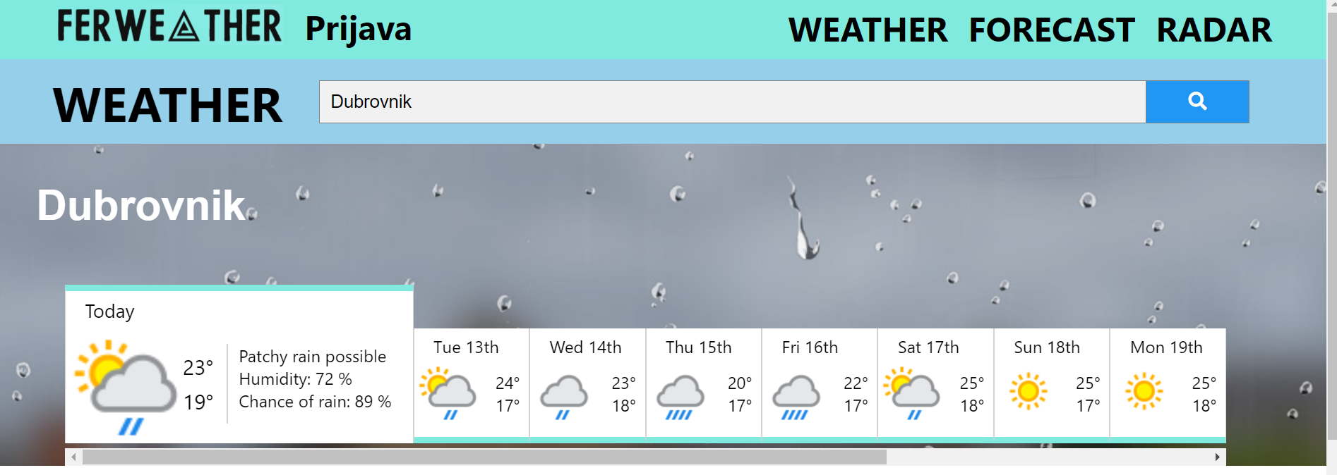

Slide 7
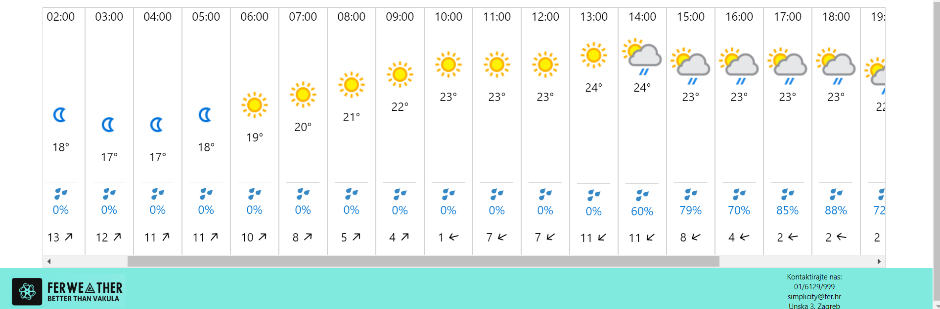

Slide 8
FLASK
Mikro web-okvir napisan u Pythonu
Jednostavna i intuitivna struktura aplikacije.
Moduli:
Flask-SQLAlchemy
Flask-WTF
Flask-JWT

Slide 9
Postgresql
Objektno-relacijski sustav upravljanja bazama podataka (ORDBMS)
Efikasan
Složen
Podatci:
Korisnički podatci
Odabrane lokacije
tokeni

Slide 10
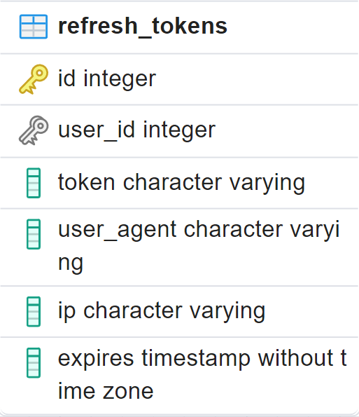
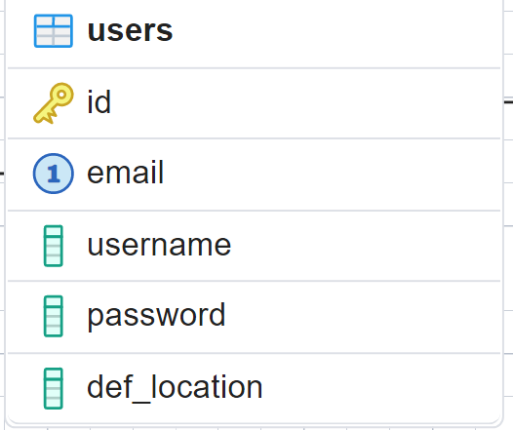
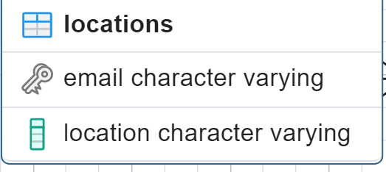

Slide 11
Neuronska mreža za vremensku prognozu
Rekurentna neuronska mreža – analiza dostupnih vremenskih parametara
Konvolucijska neuronska mreža – obrada slike

Slide 12
Treniranje neuronske mreže
Algoritam propagacije unatrag
Genetski inspirirani algoritam

